Slide 1
Spring IoC
ning.guo@duobei.com
2013-8-6

Slide 2
Contents
IoC 是什么？
IoC能做什么？
IoC怎么实现的？
IoC怎么用？

Slide 3
IoC是什么
控制反转：inversion of control

Slide 4

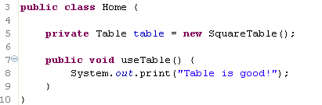


Home主动创建、装配Table；
特点：更换table需要重新修改代码；（耦合程度高）

Slide 5
Home
1
table
2

Slide 6
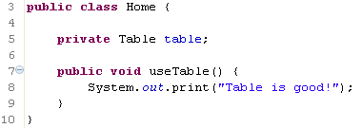
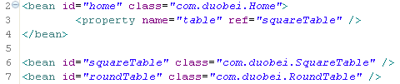
+
||
Home被动创建、装配Table；
特点：更换table不需要重新修改代码；（耦合程度高）

Slide 7
Home
table
1
5
4
3
映射关系
Spring框架（IoC容器）
2
IoC容器帮助Home创建、装配Table；
减弱Home与Table之间的关联程度，降低耦合程度；

Slide 8
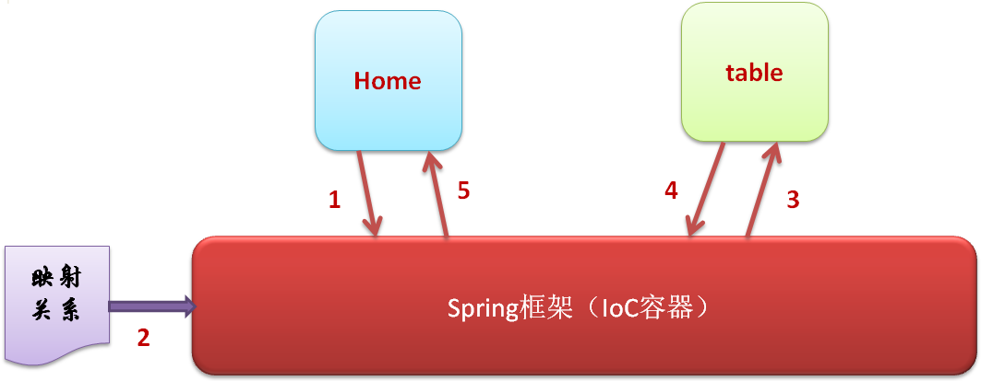
IoC：控制反转
控制什么？
对象/应用程序所需要的资源（对象、文件……）
什么叫控制反转？
之前是应用程序自己控制，现在是IoC容器；
为什么要控制反转？
单纯为了降低不同组件之间紧密程度（解耦合）

Slide 9
DI(Dependency Injection)：依赖注入
2类依赖：
应用程序依赖 IoC 容器；
对象之间的依赖，例如，Home依赖于Table
谁依赖于谁？
应用程序，依赖于，IoC容器
为什么要依赖？
IoC容器拥有的类之间的关系
谁注入谁？
IoC容器，注入，应用程序
注入什么东西？
应用程序所需要的资源。(对象、文件)

Slide 10
Home
table
映射关系
Spring框架（IoC容器）
2类依赖：
应用程序依赖 IoC 容器；
对象之间的依赖，例如，Home依赖于Table

Slide 11
IoC怎么实现的？(原理)

Slide 12
IoC怎么实现的？(原理)
本质：怎么从配置文件，创建实实在在的java对象？
创建java对象需要什么？
配置文件有什么？

Slide 13
创建java对象的过程
.java 源文件，编译成.class文件（字节码）
JVM在不同处理器平台上，解释执行.class
类装载器，获取class的结构信息（每个类都有一个class对象） ：
构造函数
属性
方法
Java允许通过这些信息，来操作对象(创建对象、修改属性)。

Slide 14
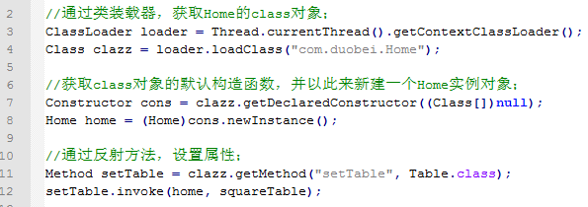
Java中反射机制
运行状态中，对任意一个类，都能知道其构造函数、属性、方法；动态获取信息，动态调用对象的方法。

Slide 15
IoC怎么使用？
基于xml的配置方式
基于注解的配置方式
基于java的配置方式

Slide 16
Bean是什么？
Spring中的bean是指：普通的java对象
补充：此处的bean，比java bean要求更宽松。

Slide 17
Bean的作用域
范围 | 说明
Singleton | 容器中只存在一个（单例）*
Prototype | 容器中，每次调用bean，都会返回一个新的bean
Request | 每次http请求，创建一个新的Bean
Session | 同一个Http Session公用一个bean
Global Session | Portal web应用场景下，全局session共用一个bean
Home
table
映射关系
Spring框架（IoC容器）

Slide 18
IoC 基本思路
应用程序不主动创建对象
容器，描述对象之间依赖关系
容器，根据依赖关系创建对象

